Slide 1

Universidade Presbiteriana Mackenzie
Trabalho APD3
Prof. Anderson Diniz Hummel
Faculdade de Computação e Informática

Slide 2
Objetivo
Especificar e implementar a arquitetura de uma aplicação web que integre com outras aplicações.

Slide 3
Integrantes
Máximo (e recomendado) 4 alunos de uma mesma turma.
Recomenda-se que:
Ao menos um dos integrantes tenha facilidade para programação WEB em qualquer linguagem.
Ao menos um dos integrantes tenha facilidade com expecificação UML.

Slide 4
Projeto
O grupo deverá escolher um dos três projetos, o qual será utilizado neste semestre para todas as entregas.
O professor irá auxiliar na escolha.
Os projetos são:
Buscador
Loja
Banco

Slide 5
Entregas

Slide 6
Entregas
O trabalho irá possuir três entregas.
Cada entrega será avaliada de 0 a 10 e cada uma das entregas corresponde a 10% da nota semestral.
A nota de participação da disciplina está relacionada a alguns itens extras das entregas.
O aluno que faltar a apresentação terá 50% da nota do grupo.

Slide 7
Entrega Parcial 1

Slide 8
Entrega Parcial 1 - Conteúdo
Entregar a especificação do 4+1 Visões do sistema escolhido.
Visão Lógica: Diagramas de Classe e um diagrama de sequência
Visão de Implementação: Diagramas de Componente e Pacotes
Visão de Implantação: Diagrama de Deployment
Visão de Processo: Diagrama de Atividades
Cenários: Casos de Uso ou Histórias de Usuário com Protótipos.

Slide 9
Entrega Parcial 1 - Avaliação
O grupo deverá apresentar o projeto proposto para o professor em no máximo 10 minutos no dia 23/03/2014

Slide 10
Projeto Buscador

Slide 11
SE#US1: Buscar Produto
MVP
Eu como comprador preciso encontrar o produto com o menor preço para economizar nas minhas compras.
Considero está história atendida se:
for possível buscar um produto por nome;
for mostrado o nome da loja, foto, preço e descrição do produto;
for possível ordenar produtos pelo menor preço;
existir um botão que acessa o site de venda da loja.

Slide 12
SE#US2: Comparar Produtos
Eu como comprador preciso comparar as informações de dois produtos diferentes da mesma categoria para tomar a melhor decisão de compra de um produto.
Considero está história atendida se:
for possível comparar dois tipos de produtos da mesma categoria;
for mostrado o nome da loja, foto, preço, descrição do produto, comentários dos produtos, comentários das lojas, informações técnicas;
for mostrado o produto mais barato;
existir um botão que acessa o site de venda da loja.

Slide 13
SE#US3: Comparar Produtos de Lojas Diferentes
Eu como comprador preciso comparar as informações de duas lojas que vendem o mesmo produtos para tomar a melhor decisão do local de compra.
Considero está história atendida se:
for possível comparar dois tipos de produtos da mesma categoria;
for mostrado o nome da loja, foto, preço, descrição do produto, comentários dos produtos, comentários das lojas, informações técnicas;
for mostrado o produto mais barato;
existir um botão que acessa a página do produto na loja.

Slide 14
SE#US4: Ver Dados da Loja
Eu como comprador preciso ver os dados de uma loja para perceber que a loja é fidedigna.
Considero está história atendida se:
Ver os dados da loja, como: localização, telefones, cnpj, nome, imagem.
Ver os dois ultimos comentários individuais e os nomes das pessoas que fizeram o comentário;
Botão que acesse o site da loja e botão que adicione comentários
Ver uma avaliação média da loja.

Slide 15
SE#US5: Comentar sobre a Loja
Eu como comprador preciso comentar sobre uma Loja para compartilhar com outros consumidores minha opinião sobre a Loja.
Considero está história atendida se:
for possível comentar qualquer Loja caso o usuário estiver autenticado;
for possível escrever um texto com um comentário de no mínimo 1 linha sobre o produto e emitir uma nota de 1 a 5.

Slide 16
SE#US6: Ver Todos Comentários sobre a Loja
Eu como comprador preciso ver todos os comentários sobre uma loja para ter uma decisão de compra melhor embasada.
Considero está história atendida se:
for mostrado os comentários individuais e os nomes das pessoas que fizeram o comentário;
for mostrada uma avaliação média da Loja.

Slide 17
Buscador – Requisito não Funcionais
Performance
O tempo de resposta de uma busca deve ser inferior a 1 segundo.
Usabilidade
Usuários sem nenhum treinamento devem conseguir buscar um produto com no máximo dois cliques.

Slide 18
Buscador – Requisito não Funcionais
Part
Segurança
O usuário irá se autenticar no sistema utilizando a autenticação do facebook.

Slide 19
Projeto Loja

Slide 20
ST#US1: Comprar Produto por Boleto
MVP
Eu como consumidor preciso comprar o produto da loja com Boleto para poder utiliza-lo em casa.
Considero está história atendida se:
for mostrada a foto, o preço e a descrição do produto;
for enviado por e-mail o número do pedido para o consumidor;
for obrigatório o preenchimento do nome do comprador, local de entrega e e-mail para realização da compra;
o pagamento for realizado por boleto (o boleto pode ser uma imagem estática).

Slide 21
ST#US2: Comprar Produto no Débito em CC
Eu como consumidor preciso comprar o produto da loja com Débito em conta corrente para poder utiliza-lo em casa.
Considero está história atendida se:
for mostrada a foto, o preço e a descrição do produto;
for enviado por e-mail o número do pedido para o consumidor;
for obrigatório o preenchimento do nome do comprador, local de entrega e e-mail para realização da compra;
o pagamento for realizado com debito em conta corrente de forma integrada a uma instituição bancara.

Slide 22
ST#US3: Comprar Produto com PayPal
Part
Eu como consumidor preciso comprar o produto da loja com PayPal para poder utiliza-lo em casa.
Considero está história atendida se:
for mostrada a foto, o preço e a descrição do produto;
for enviado por e-mail o número do pedido para o consumidor;
for obrigatório o preenchimento do nome do comprador, local de entrega e e-mail para realização da compra;
o pagamento for realizado por meio do PayPal.

Slide 23
ST#US4: Comparar Produtos
Eu como comprador preciso comparar as informações de dois produtos para tomar a melhor decisão de compra de um produto.
Considero está história atendida se:
for possível comparar dois tipos de produtos da mesma categoria.
for mostrado foto, preço, descrição do produto, informações técnicas.
for possível ordenar produtos por preço
existir um botão que acessa o site de venda da loja.

Slide 24
ST#US5: Status do Pedido
Eu como comprador preciso comentar sobre um produto para compartilhar com outros consumidores minha opinião sobre o produto.
Considero está história atendida se:
for possível comentar qualquer produto.
for possível escrever um texto com um comentário sobre o produto e emitir uma nota de 1 a 5.
for necessário informar nome e e-mail para comentar um produto.

Slide 25
SE#US6: Ver Comentários sobre Produtos
Eu como comprador preciso ver o comentário sobre um produto para ter uma decisão de compra mais embasada.
Considero está história atendida se:
ver os comentários individuais e os nomes das pessoas que fizeram o comentário.
ver uma avaliação média dos produtos.

Slide 26
Loja – Requisitos não Funcionais
Extensabilidade
O sistema deve suportar a adição de forma fácil de novas formas de pagamento.
Usabilidade
Usuários sem nenhum treinamento devem conseguir comprar um produto com no máximo três cliques.

Slide 27
Projeto Banco

Slide 28
IB#US1: Pagamento em Débito
MVP
Eu como cliente do banco preciso efetuar o pagamento de um produto no internet banking via debito automático para pagar minhas contas com mais comodidade.
Considero está história atendida se:
o cliente só conseguir realizar o pagamento se estiver autenticado;
o cliente conseguir pagar um produto apenas se ele tiver saldo positivo após a efetivação do pagamento;
o pagamento deve diminuir valor na conta corrente instantaneamente.

Slide 29
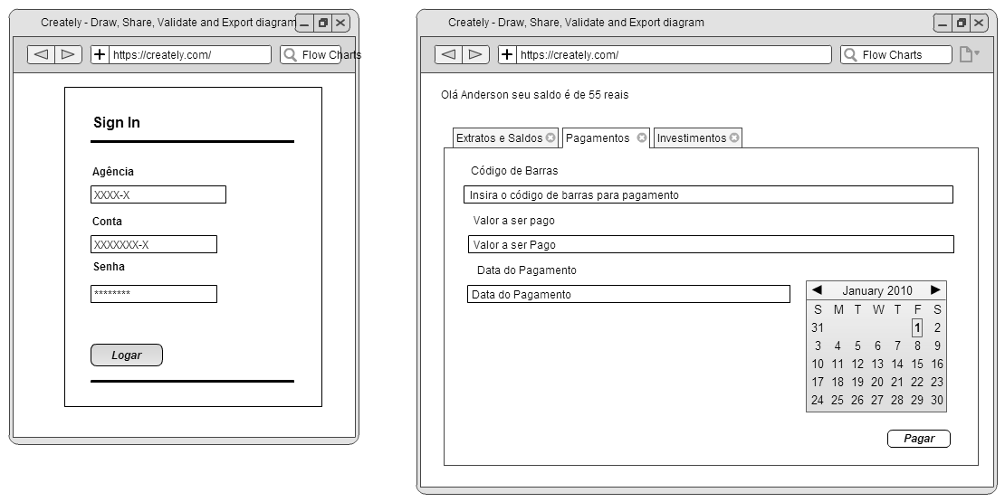
IB#US1: Pagar em Débito
MVP

Slide 30
IB#US2: Pagamento de Boleto
Eu como cliente do banco preciso efetuar o pagamento de um produto no internet banking via boleto para pagar minhas contas com mais comodidade.
Considero está história atendida se:
só for possível realizar o pagamento se estiver autenticado;
só for possível pagar um produto se o cliente do banco possuir saldo positivo após a efetivação do pagamento;
O pagamento deve diminuir valor na conta corrente instantaneamente.

Slide 31
IB#US3: Ver saldo de Conta Corrente
Eu como cliente do banco preciso ver o saldo da minha conta corrente para pagar poder gerenciar melhor os meus gastos.
Considero está história atendida se:
só for possível visualizar o saldo do cliente do banco que estiver autenticado;
ver as informações de saldo em conta corrente positivo ou negativo, e operações bancarias agendadas assim como horário de emissão do saldo.

Slide 32
IB#US4: Ver extrato de Conta Corrente
Eu como cliente do banco preciso ver o extrato da minha conta corrente para fazer o gerenciamento financeiro.
Considero está história atendida se:
só for possível ver o extrato se estiver autenticado;
ver as informações de todas as movimentações financeiras da minha conta corrente do mês corrente;
para cada uma das movimentações financeiras deverá ser mostrado o valor, data, horário, local da movimentação financeira.

Slide 33
IB#US5: Transferência para poupança
Eu como cliente do banco preciso transferir dinheiro da conta corrente para conta poupança do correntista para poupar parte do meu dinheiro.
Considero está história atendida se:
só for possível realizar a transferência se estiver autenticado;
só for possível realizar a transferência se o cliente do banco possuir saldo positivo após a efetivação do pagamento;
o cliente informar um valor;
a transferência deve diminuir o respectivo valor da conta corrente e aumentar o respectivo valor da conta poupança instantaneamente.

Slide 34
IB#US6: Transferência Agendada para poupança
Eu como cliente do banco preciso transferir dinheiro da conta corrente para conta poupança do cliente do banco em uma data especifica para que o cliente planeje sua poupança.
Considero está história atendida se:
só for possível realizar a transferência se estiver autenticado;
o cliente do banco obrigatoriamente informar um valor e uma data futura valida;
a transferência deve diminuir o respectivo valor da conta corrente e aumentar o respectivo valor da conta poupança na data futura.

Slide 35
Banco – Requisitos não Funcionais
Segurança
Somente os usuários que apresentarem informações corretas em relação a conta corrente, agencia e senha poderão ser autenticados.

Slide 36
Banco – Requisitos não Funcionais
Part
Segurança
Somente usuário autenticados podem acessar as páginas internas do banco.

Slide 37
Obrigado
Ana Claudia Rossi
Fábio Takase
Ismar Frango

